Slide 1
rdiq题解
nzhtl1477

Slide 2
题意
给定一个序列，求区间 [l,r] 中有多少本质不同的二元组 (ai,aj) 满足 ai>aj 且 l<=i<j<=r
idea:nzhtl1477
solution:ccz181078
本来出了个萌新题，一周前出了点问题换题了

Slide 3
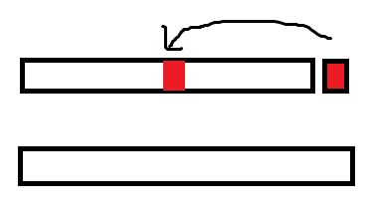
Solution
不弱于区间逆序对，先直接上莫队算法
考虑莫队转移 [l,r-1] -> [l,r] 时在最后的r位置插入了一个y
找到最近的前面y出现位置r’，对任意 I 在 [l,r’-1] 中，(a[i],a[r’]) 与 (a[i],a[r]) 本质相同，所以有意义的范围是 [r’,r]
即需要查询有多少颜色 x 在区间 [r’,r] 中出现，并不在区间 [l,r’-1 ]中出现，并且 x>a[r]

Slide 4
Solution
对每个 x，设 b[x]=y，满足a[y]==a[x]且y<x
于是即查询r’<i<r，a[i]>a[r]，l<b[i]<r’的i个数
是比区间逆序对高一维的数点
然后直接套用莫队二次离线算法
问题转换为 O(n) 次单点修改，O(nsqrtm) 次矩形和

Slide 5
Solution
有一个使用分块套分块拼出单点修改矩形和的数据结构，两个分块大小均为 O(n^0.25)，这样修改复杂度是 O(n^0.25*n^0.25)=O(sqrtn) 的，查询复杂度是 O(1) 的，只是常数大了点
点修改需要在 4 个 n^0.25*n^0.25 的网格上重算二维前缀和
第 1,2 层网格只有 sqrtn+1 个，是线性空间的，可以用普通莫队二次离线处理
第 3,4 层网格只有 n 个会被修改到，查询到（即 (i,a[i]) 所在的是可能有用的），这里是个很多位置为0的矩阵，只需要维护非零的部分，空间复杂度为 O(n)

Slide 6
Solution
上述方法可以拓展到任意常数维，满点集的grid range加与求和，平衡为O(n^ε)-O(1) 或 O(1)-O(n^ε)
当m=Ω(poly(n))时，总时间复杂度O(nsqrtm)，总空间复杂度O(n+m)

Slide 7
Thanks for listening

